Slide 1
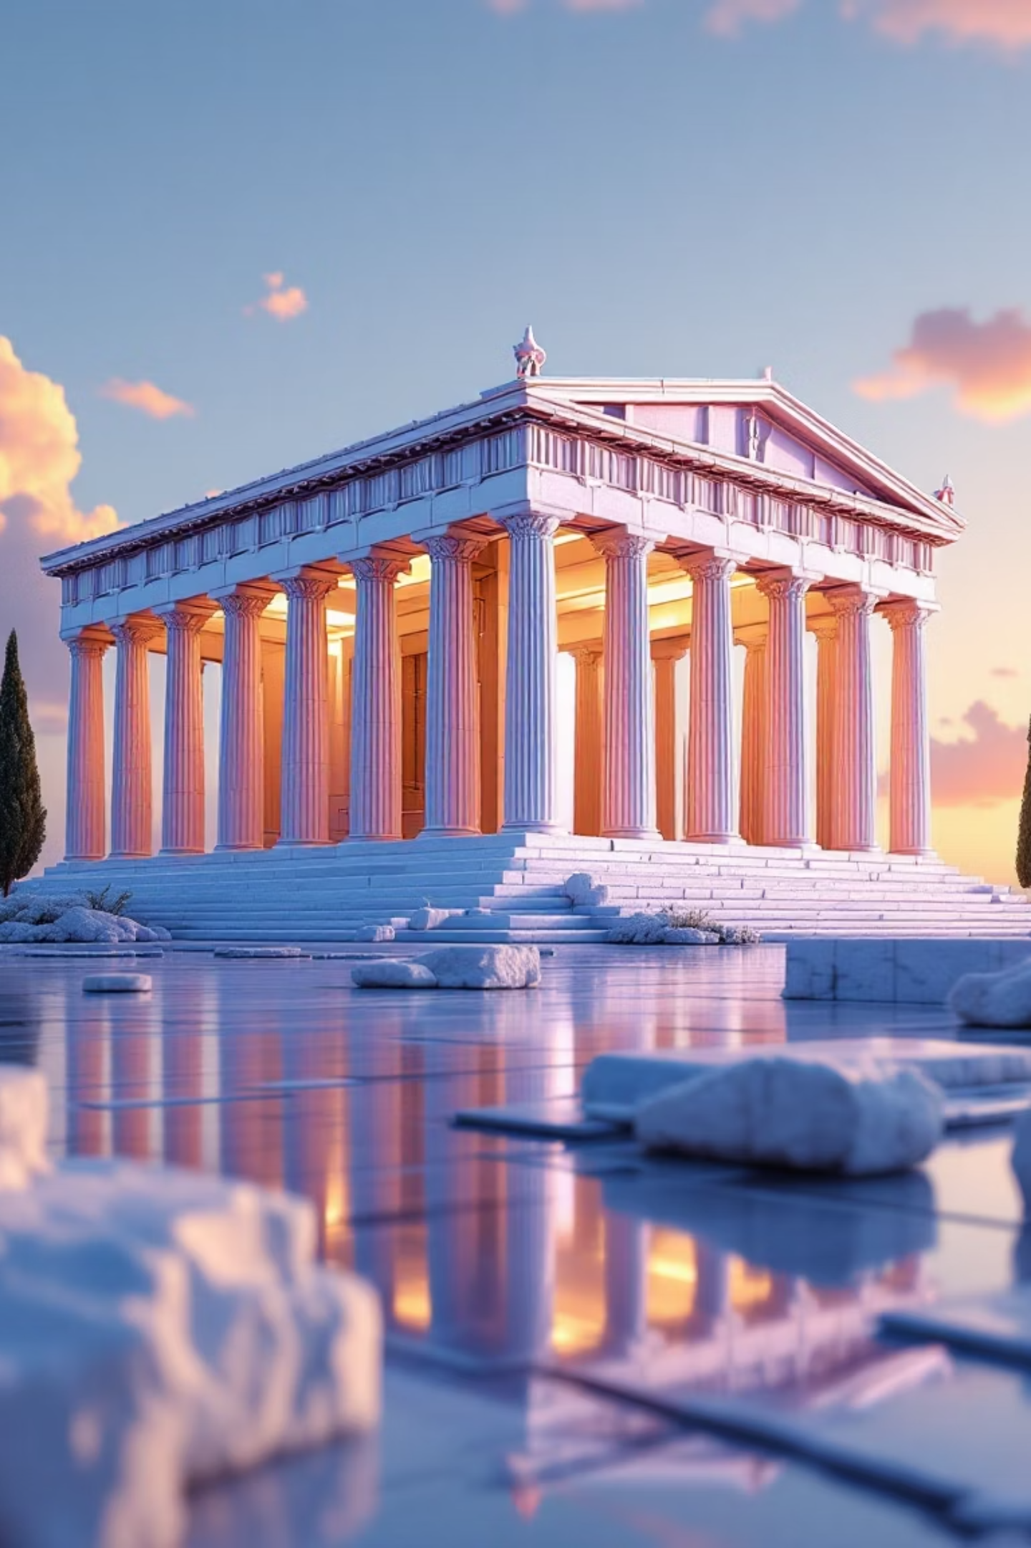
Ο Επιτάφιος του Περικλή
Μια αριστουργηματική δημηγορία του Θουκυδίδη που αποτυπώνει το μεγαλείο της κλασικής Αθήνας

Slide 2
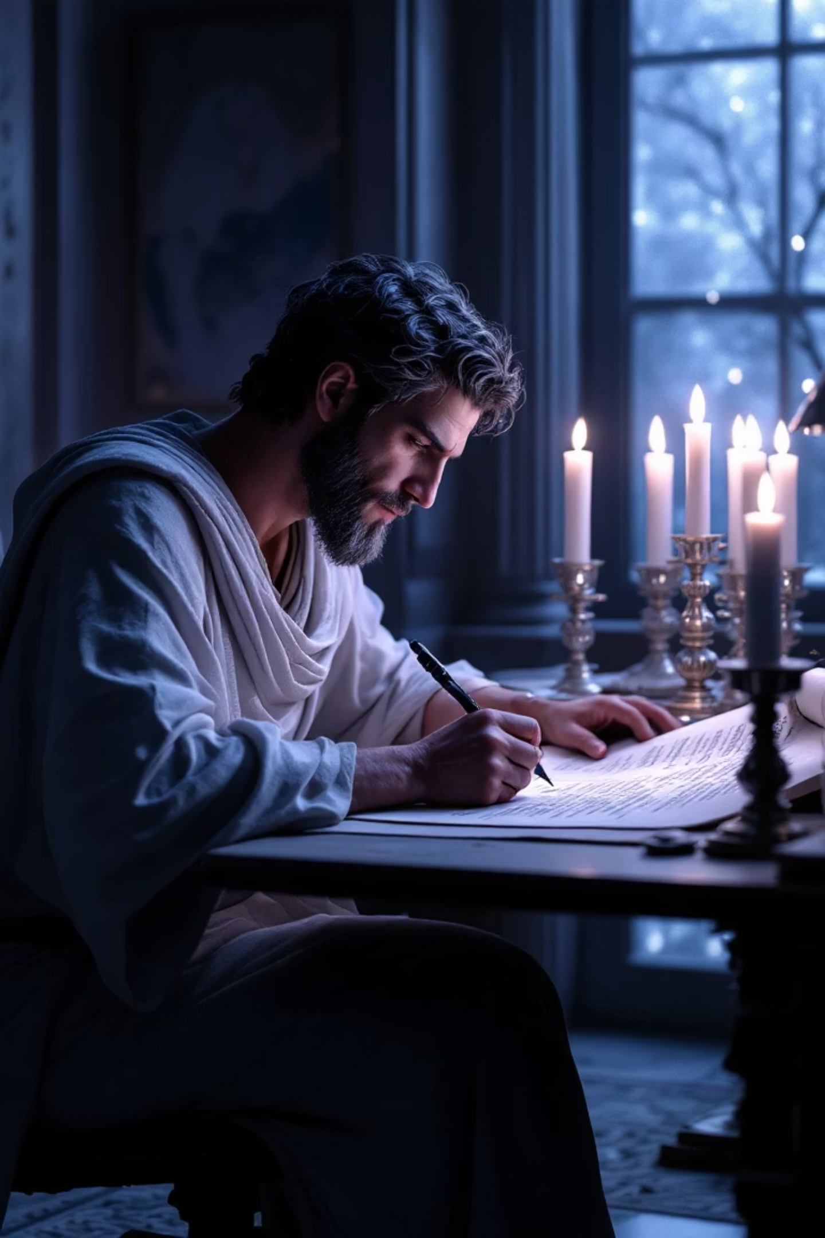
Το Ιστορικό Έργο του Θουκυδίδη
Πελοποννησιακός Πόλεμος
Αρχαιολογία
Ιστορική αναδρομή της πεντηκονταετίας μεταξύ Περσικών και Πελοποννησιακού πολέμου
Ιστορική μονογραφία για τον πόλεμο Αθήνας-Σπάρτης (431-404 π.Χ.)
Παντοτινό Κτήμα
Έργο που θα έμενε ἐς ἀεί στην ανθρωπότητα
Ο Θουκυδίδης πίστευε ότι η ανθρώπινη φύση δεν μεταβάλλεται και ότι το έργο του θα βοηθούσε τους μελλοντικούς αναγνώστες να αντιμετωπίσουν παρόμοιες καταστάσεις.

Slide 3

Χαρακτηριστικά του Έργου
Επιστημονική Μεθοδολογία
Αμεροληψία στην αφήγηση
Αναζήτηση βαθύτερων αιτιών (ἀληθεστάτη πρόφασις)
Πρώτη εφαρμογή επιστημονικής μεθόδου στην ιστορία
Το έργο διαφοροποιείται από τον Ηρόδοτο, εστιάζοντας σε συγκεκριμένο ιστορικό γεγονός με αναλυτική προσέγγιση.

Slide 4
Οι Δημηγορίες στο Έργο
01
02
Ορισμός
Σκοπός
Ομιλίες βασιλιάδων, πολιτικών ηγετών και στρατηγών πριν από σημαντικά γεγονότα
Φωτισμός των αιτιών πολιτικών γεγονότων και συνεπειών πολεμικών επιχειρήσεων
03
04
Μέθοδος
Αγώνας Λόγων
Επεξεργασία από τον Θουκυδίδη με έμφαση στο γενικότερο και μονιμότερο
Παρουσίαση αντίθετων θέσεων για ολοκληρωμένη εικόνα

Slide 5
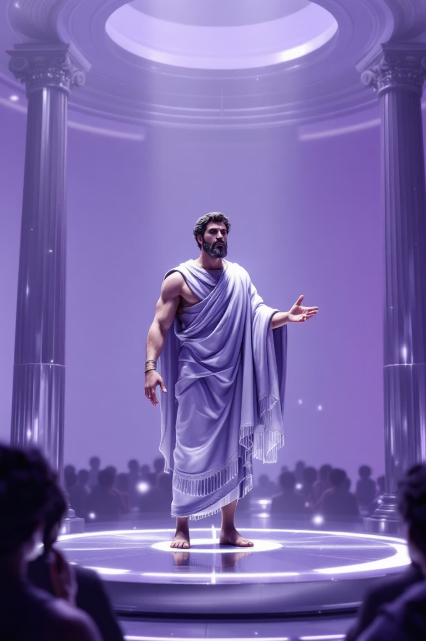
Ο Επιτάφιος ως Μοναδική Δημηγορία
Είδος Λόγου
Ανήκει στους επιδεικτικούς ρητορικούς λόγους, ενώ οι υπόλοιπες στους συμβουλευτικούς
Σχέση με Γεγονότα
Έχει ελάχιστη σχέση με τα ιστορούμενα γεγονότα, σε αντίθεση με τις άλλες δημηγορίες
Διαβάζοντας τον Επιτάφιο σχεδόν ξεχνάμε τον πόλεμο, καθώς εστιάζει στο αθηναϊκό μεγαλείο.

Slide 6
Η Παράδοση των Επιταφίων Λόγων
Θεσμοθέτηση
1
Πιθανόν από τον Σόλωνα - τίμηση νεκρών πολέμων με έργο και λόγο
2
Καλλιέργεια
Ανάπτυξη από ικανούς ρήτορες με σταθερή δομή
Λογοτεχνική Μορφή
3
Εξέλιξη από απλά κτερίσματα σε εγκώμια με λογοτεχνική αξία

Slide 7
Τυπική Δομή Επιταφίων Λόγων
1. Προοίμιο
Εισαγωγή στον λόγο
2. Καταγωγή-Πρόγονοι
Εγκώμιο αττικής γης, αυτοχθονίας, ανατροφής και κατορθωμάτων
3. Προκείμενοι Νεκροί
Αρετές και πολεμικοί άθλοι των νεκρών
4. Προτροπές-Παραμυθία
Μίμηση για νεότερους, παρηγοριά για οικογένειες
5. Επίλογος
Κλείσιμο του λόγου
Το σημαντικότερο μέρος ήταν το εγκώμιο των κατορθωμάτων των προγόνων, που συνέδεε το έργο των νεκρών με το εθνικό παρελθόν.

Slide 8
Η Δομή του Επιταφίου του Περικλή
Προοίμιο
Έπαινος Προγόνων & Πολιτεύματος
Έπαινος Νεκρών
Κεφάλαιο 35
Κεφάλαια 42-43
Κεφάλαια 36-41
Παραμυθία
Επίλογος
Κεφάλαια 44-45
Κεφάλαιο 46

Slide 9





Το Έργο του Περικλή
Αθηναϊκή Συμμαχία
Δημοκρατικές Μεταρρυθμίσεις
Οικοδομικό Έργο
Εδραίωση και επέκταση της αθηναϊκής επιρροής
Περίλαμπρα οικοδομήματα που στόλισαν την πόλη
Περισσότερο δημοκρατικός χαρακτήρας στο πολίτευμα
Πνευματική Άνθηση
Πανελλήνια Ιδέα
Ουσιαστικός ρόλος στην πολιτιστική ακμή
Προώθηση μέσω πρωτοβουλιών όπως η ίδρυση των Θουρίων

Slide 10
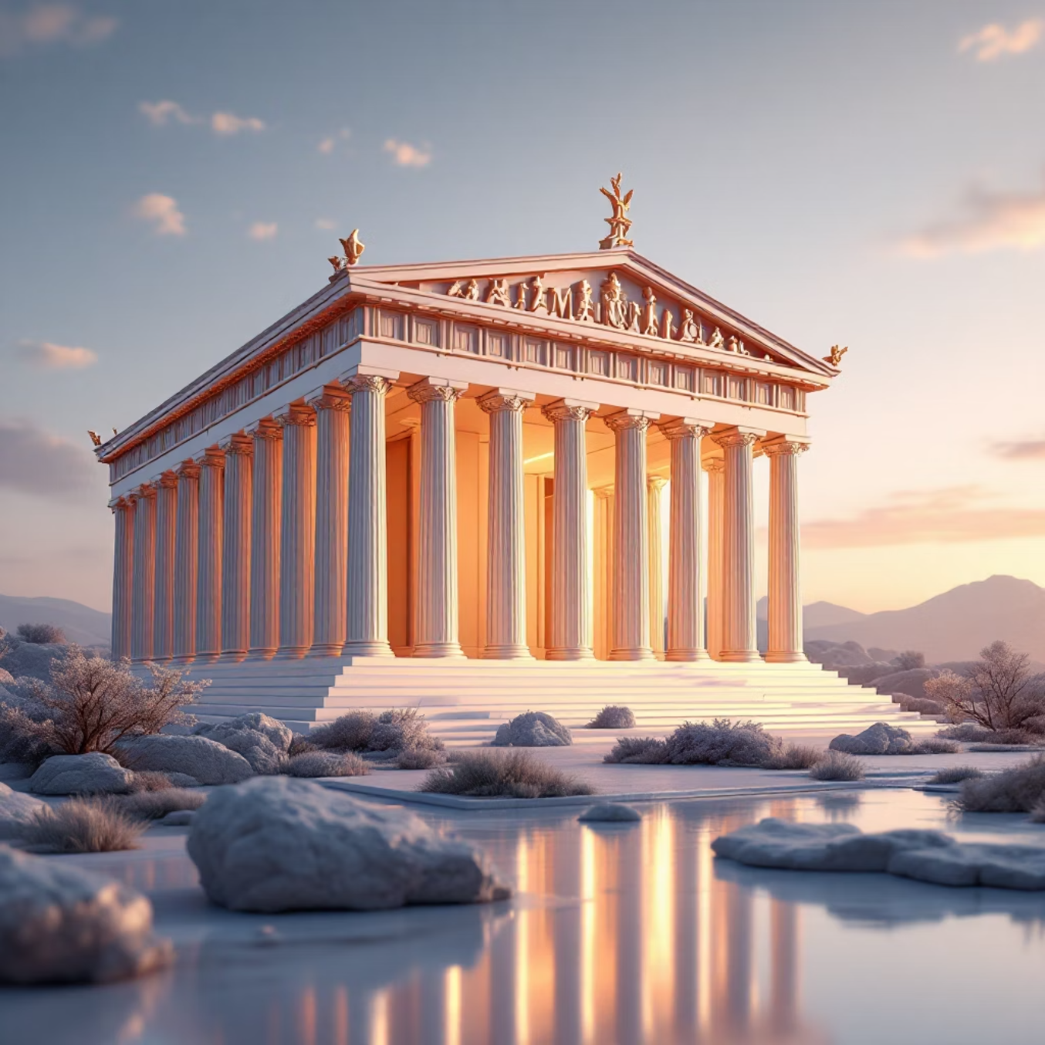
Η Αιώνια Αξία του Επιταφίου
«ἀπὸ δὲ οἵας ἐπιτηδεύσεως ἤλθομεν ἐπ' αὐτὰ καὶ μεθ' οἵας πολιτείας καὶ τρόπων ἐξ οἵων μεγάλα ἐγένετο»
Ο Επιτάφιος υπερβαίνει τα όρια ενός απλού επικήδειου λόγου. Αποτελεί ύμνο στο αθηναϊκό πολίτευμα και παρουσιάζει την Αθήνα ως πρότυπο πολιτείας.
Η σπάνια σύμπτωση δύο μεγάλων προσωπικοτήτων - του Περικλή και του Θουκυδίδη - δημιούργησε έναν επιτάφιο όχι μόνο των νεκρών του 431 π.Χ., αλλά της ίδιας της κλασικής Αθήνας στην πιο λαμπρή της μορφή.
Ο «Αιώνας του Περικλή» - μια εποχή που παραμένει αιώνιο πρότυπο

